Slide 1
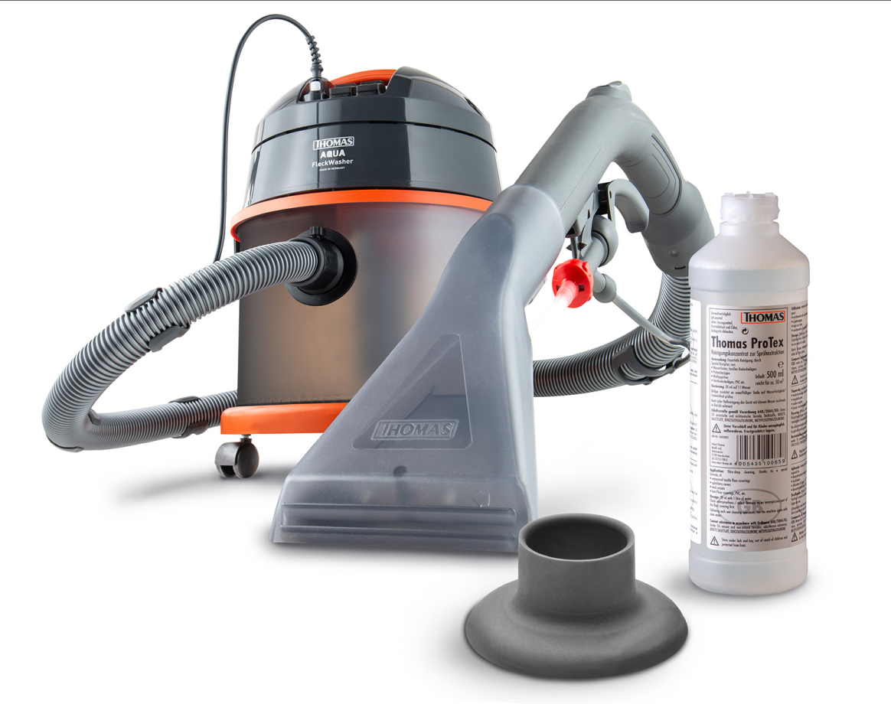
THOMAS AQUA FleckWasher
Мощнейший специалист по удалению пятен
Артикул-№.: 788 121
EAN-№: 4005435112102
Вес: 7,8 кг
Размеры упаковки (ДхШхВ): 350 x 350 x 495 мм
Технические характеристики:
Напряжение: 220 – 240 В
Предохранитель: 16 Ампер
Мошность двигателя: макс. 1400 Ватт
Оснащение:
Специальный нагнетательный насос моющего раствора - 4 бара
Внутрений резервуар объёмом 3,6 л для чистой воды
Резервуар объёмом 4,5 л для грязной воды при чистке в моющем режиме
Сборка грязной воды 8 л без моющего режима
Пластмассовый корпус 16 л
Фиксатор кабеля
Длина кабеля 10 м
Радиус действия 13 м
Фиксаторы для насадок на моторном отсеке
Эргономичная рукоятка
Брызгозащищенный корпус
Цвет: серый/оранжевый
Стандартные принадлежности:
Всасывающие щланг 2,2 м
Распыляющая насадка для мягкой мебели
Сифонно сопло
THOMAS ProTex – Чистящий концентрат для чистки ковров и мягкой мебели 500 мл
Robert Thomas Metall- und Elektrowerke GmbH & Co.KG • Postfach 1820 • 57279 Neunkirchen • Hellerstr. 6 • 57290 Neunkirchen Germany • Telefon: +49(0) 2735/788-0 • Telefax: +49 (0) 2735/788-519 • E-Mail:info@robert-thomas.de • Internet: www.robert-thomas.de

Slide 2
THOMAS AQUA FleckWasher
Мощнейший специалист по удалению пятен
Robert Thomas Metall- und Elektrowerke GmbH & Co.KG • Postfach 1820 • 57279 Neunkirchen • Hellerstr. 6 • 57290 Neunkirchen Germany • Telefon: +49(0) 2735/788-0 • Telefax: +49 (0) 2735/788-519 • E-Mail:info@robert-thomas.de • Internet: www.robert-thomas.de

Slide 3
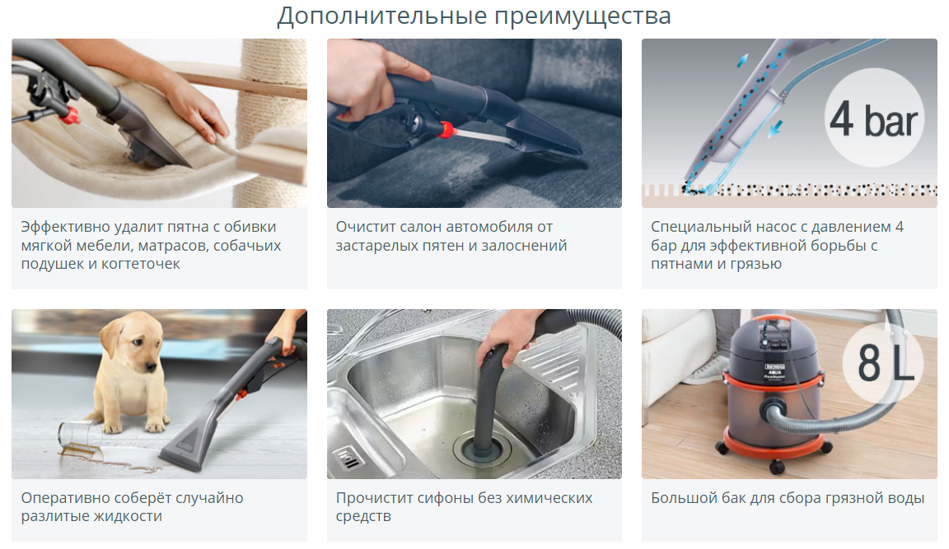
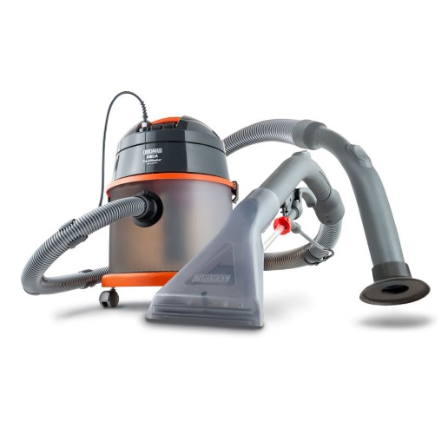
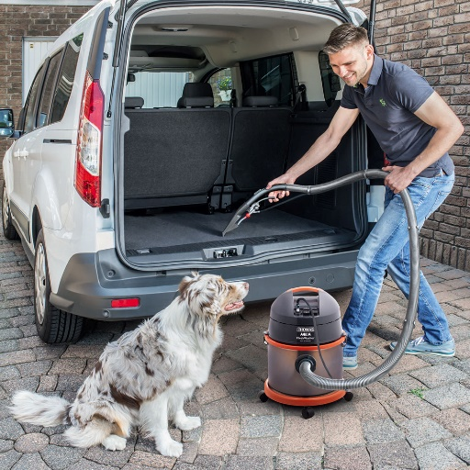
THOMAS AQUA FleckWasher
Мощнейший специалист по удалению пятен
Robert Thomas Metall- und Elektrowerke GmbH & Co.KG • Postfach 1820 • 57279 Neunkirchen • Hellerstr. 6 • 57290 Neunkirchen Germany • Telefon: +49(0) 2735/788-0 • Telefax: +49 (0) 2735/788-519 • E-Mail:info@robert-thomas.de • Internet: www.robert-thomas.de

